Slide 1


건설업
고용·산재보험 실무
2014. 2.

Slide 2



건설업 고용·산재보험 적용
건설업 고용보험 피보험자격 관리
고용·산재보험료 산정 및 납부
보험료 신고서 및 납부서 작성 요령
건설업 사회보험료 지원사업
상용형 시간선택제 일자리 사회보험료 지원사업
기타사항

Slide 3
I. 건설업 고용·산재보험 적용

Slide 4
건설업의 적용
▣ 건설업자가 아닌자가 시공하는 공사
총공사금액 2천만원 이상 공사
고용·산재보험
당연적용공사
연면적 100㎡를 초과하는
건축물의 건축 또는
연면적 200㎡를 초과하는
건축물의 대수선공사
▣ 당연적용공사 건에 대해 각각 성립신고, 보험료신고, 소멸신고 등을
하여야 함.

Slide 5
건설업의 적용
▣ 건설업자가 시공하는 공사
A공사
고용·산재보험
일괄적용
B공사
C공사
D공사
▣ 공사금액에 관계없이 건설업자가 시공하는 모든 공사에 대해 건설업
일괄적용을 함으로써 공사 건별로 성립,소멸,보험료신고 등의 각종 신고
의무를 면제하여
  사업주의 업무편의를 도모하고
  미가입재해 발생의 감소로 사업주와 근로자를 보다 적극적으로 보호

Slide 6
건설업 일괄적용
「건설산업기본법」에 따른 (종합/전문) 건설업자
「주택법」에 따른 주택건설사업자
건설업 일괄적용을 받는
건설업자
「전기공사업법」에 따른 공사업자
「정보통신공사업법」에 따른 정보통신공사업자
「소방시설공사업법」에 따른 소방시설업자
「문화재수리등에관한법」에 따른 문화재 수리업자
▣ 건설업자가 최초 원수급공사 또는 하수급인 사업주 인정승인 공사
착공시 해당 공사 착공일부터 당연 일괄적용

Slide 7
건설업의 보험가입자
▣ 수차의 도급사업의 보험가입자
- 원수급인
- 다만, 하수급인 사업주 인정승인을 받은 경우 당해 하수급인
- 국내에 영업소를 두지 아니하는 외국의 사업주로부터 하도급을 받아
시행하는 경우 국내에 영업소를 둔 최초 하수급인

Slide 8
건설업의 보험가입자
▣ 공동도급공사의 보험가입자
- 공동시공방식 : 공동수급업체 각 사. 단, 참여업체 전체가 대표사를
보험가입자로 합의한 경우 대표사
- 분담시공방식 : 공동수급업체 각 사
- 주계약자관리방식 : 공동수급업체 각 사, 단 합의시 주계약자
▣ 질의회시 사례
각 사가 지분율에 따라 사업개시(성립)신고를 한 이후 참여업체 전체가
대표사를 보험가입자로 하기로 합의한 경우 보험가입자 변경 가능 여부
=> 보험가입자를 변경할 수 없음

Slide 9
건설업의 보험가입자
▣ 발주자 겸 시공자
- 발주자가 사업의 전부 또는 일부를 직접 행하는 경우 발주자를
원수급인으로 보아 발주자가 보험가입자임
※ 발주자가 직접 하다가 사업의 진행 경과에 따라 도급하는 경우에도
발주자가 직접 하는 것으로 봄
- 발주자가 발주 당초부터 공사의 일부를 도급 준 경우에는 도급분에
대하여 그 수급인이 보험가입자임

Slide 10
하자보수공사
▣ 본공사와 하자보수공사를 하나의 공사로 봄
▣ 보험가입자
- 발주자에게 본 공사의 완성물을 인도한 원수급인(공단의 승인을 받은
하수급인 및 발주자 포함)
- 원수급인 도산 등으로 발주자가 제3자와 별도 계약시는 제3자
▣ 보험성립일
- 최초 본 공사의 착공일 (별도의 성립 또는 사업개시 불필요)
- 발주자가 제3자와 계약시는 해당 하자보수공사 착공일

Slide 11
하자보수공사
▣ 사업개시 신고(성립 신고) 등
- 하자보수공사에 대한 사업개시 신고는 원칙적으로 불필요하나,
근로내용 신고 등을 위해 사업개시 신고제도 유지
- 단, 원수급인 도산 등으로 제3자가 보험가입자일 경우는 신고 필요
▣ 보험료 산정
- 본공사의 확정보험료가 실임금에 의해 산정된 경우에만 보험료를
산정하고, 그 밖의 경우에는 본공사의 확정보험료에 하자보수공사의
보험료가 포함된 것으로 보아 보험료 산정 불필요
- 제3자(별도 도급계약서상 원수급인)가 보험가입자인 경우에는 본공사와
하자보수공사의 보험가입자가 다르므로 제3자에 대하여 보험료 징수

Slide 12
하수급인 사업주 인정승인
▣ 하수급인 사업주 인정승인의 의의
- 수차의 도급공사의 경우 원수급인이 보험가입자이나
- 원수급인과 하수급인간의 보험료 납부 인수에 관한 서면계약을 체결
하고
- 원수급인이 공단에 하수급인 사업주 인정승인신청을 하여 승인을
받은 경우에는 그 하수급인을 고용·산재보험의 적용을 받는 사업주로 봄
- 따라서, 이 경우 하수급인에게 보험료 신고·납부의무가 있음
보험료 납부의무
원수급인
하수급인

Slide 13
하수급인 사업주 인정승인
▣ 하수급인 사업주 인정승인 요건
- 수차의 도급사업이 건설업이고
- 하수급인이 건설업 등록업자이며,
- 원수급인과 하수급인간 보험료 납부의 인수에 관한 서면계약 체결
▣ 하수급인 사업주 인정승인 신청 절차
- 신청권자 : 원수급인
- 신청절차 : 하도급공사 착공일부터 30일 이내 제출
- 신청기관 : 건설현장 소재지 관할 근로복지공단 지사

Slide 14
하수급인 사업주 승인
▣ 하수급인 사업주 승인 신청시 제출서류
- 하수급인 사업주 승인신청서
- 도급계약서 사본
- 보험료 납부 인수에 관한 서면계약서 사본
▣ 하수급인 사업주 불승인 요건
- 하도급공사 착공 후 15일부터 승인신청 전까지 업무상 재해가 발생
한 경우
- 하도급공사 착공 후 승인신청 전까지 업무상 재해가 발생한 경우
로서 해당 재해와 관련하여 원수급인으로부터 미가입재해에 따른
보험급여액을 징수해야 하는 경우

Slide 15
하수급인 사업주 승인
▣ 고용보험 하수급인 사업주 승인신청과 하수급인 내역 신고의 차이점
구 분
하수급인사업주
승인신청
하수급인
내역신고
보험료 납부의무
하수급인
원수급인
근로내용확인
신고서 제출 주체
하수급인
하수급인
신고(신청)기관
근로복지공단
고용노동부
고용센터

Slide 16
건설업본사와 현장사무소의 적용
▣ 건설회사 본사
- 건설공사와 별도의 사업으로 적용
▣ 건설현장 사무소
- 고용보험 : 건설현장 파견 본사 소속 근로자는 본사로 적용
(단, 하수급인 본사 소속 상용근로자의 납부주체는 원수급인임)
- 산재보험 : 건설현장으로 흡수 적용

Slide 17
해외파견자 산재보험 적용 특례
▣ 건설업 해외파견자 산재보험 가입 신청(임의가입)
- 보험료징수법 제9조제1항(도급사업의 일괄적용) 적용 제외
- 사업장, 고용주체, 계약단위별로 가입 신청. 단, 원수급자가 하수급자
소속 해외파견자를 포함하여 신청 가능
▣ 제출서류(내용)
- 해외파견자 산재보험 가입신청서
- 해외파견 사업장의 명칭 및 소재지
- 해외파견자의 명단, 파견기간, 업무내용, 보수 지급 방법 및 지급액

Slide 18
해외파견자 고용보험 적용
▣ 근무실태
- 국내 본사 소속 근로자가 파견 형식으로 국외 사업장에서 일정기간
근로하고 귀국하는 경우
- 국외 사업장에 종사케 하기 위하여 국내에서 일정한 근로조건으로
채용하여 국외 건설현장 등에 송출하여 근로하게 하고 계약기간이
종료되어 귀국하는 경우
▣ 적용기준
- 본사에서 임금이 지급된다면 고용보험료를 계속 징수하고 파견 또는
송출기간을 피보험 단위기간에 계속 산입
- 해외 현지법인에서 임금이 전액 지급된다면 기준기간 연장사유에
해당되어 그 기간만큼 기준기간 연장

Slide 19
사업개시 신고
▣ 사업개시 신고
- 건설업 일괄적용 사업장이 원도급공사를 시공할 때에는 공사착공일로
부터 14일이내에 현장을 관할하는 지사에 사업 개시신고
▣ 사업개시 신고의 중요성
- 재해자의 신속한 보상(사업개시 미신고시 보상처리 지연)
- 건설현장의 일용직 근로자 근로내용 신고를 위한 전제 조건
- 발주자에게 기성금액 청구 및 각종 증빙을 위한 요건
- 매년 공단에서 실시하는 보험료 확정정산(조사) 대상 선정을 위한
기초자료

Slide 20
사업개시 변경신고
▣ 사업개시 변경신고
- 당초 사업개시 신고내역(공사금액, 공사기간 등)에 변경이 있을 경우
14일 이내에 동 변경내용을 변경사항신고서를 통해 신고하여야 함
▣ 사업개시 변경 신고의 중요성
- 당초 신고한 공사기간이 도과하면 공단에서 직권으로 사업종료처리를
하므로 이후 고용센터에서 근로내용확인신고서의 처리가 지연될 우려
- 가입증명원 및 납입증명원 발급 지연
- 보험료 확정정산 대상 선정시 착오 선정될 가능성

Slide 21
II. 건설업 고용보험 피보험자격 관리

Slide 22
원수급인의 하수급인 내역 신고
▣ 원수급인은 하수급인 명세서를 고용노동부 고용센터에 제출
- 단, 하수급인 사업주 인정승인을 받은 경우 자료 제출 불필요
▣ 하수급인 요건
- 건설업자, 주택건설사업자, 전기공사업자, 정보통신공사업자
소방시설업자, 문화재수리업자
- 불법하수급인 소속 근로자 : 원수급인이 신고
▣ 하수급인 내역 자료 제출
- 제출주체 : 원수급인
- 제출자료 : 하수급인 명세서, 하도급계약서 사본
- 제출시기 : 하도급계약 체결일로부터 14일 이내

Slide 23
건설업 일용근로자의 신고
▣ 일용근로자 정의 : 1개월 미만 고용된 자
- 단, 건설현장 근로자는 숙련 건설근로자 포함 일용근로자로 간주
- 동일 현장에 1월 이상 근로하더라도 일용근로자 특성을 유지하는 한
일용근로자로 간주
▣ 일용근로자 신고
- 신고주체 : 원수급인 및 하수급인 각각
- 신고방법 : 근로내용 확인신고서 제출
- 제출시기 : 신고사유 발생일의 다음 달 15일까지
- 제출기관 : 관할 고용노동부 고용센터

Slide 24
III. 고용·산재보험료 산정 및 납부

Slide 25
확정보험료의 신고·납부
▣ 확정보험료 신고·납부 개요
‘13년도 확정보험료 신고
신고납부기한 :‘14.3.31.까지
산정방법 : 확정보수총액× 보험료율
산정기간 :‘13.1.1.~‘13.12.31.
확정보험료 경정청구
청구대상 :‘13년 확정보험료 초과신고 사업장
청구요건 : 법정기한(‘14.3.31.)내 신고하였을것
청구기한 : 법정기한 경과 후 1년 이내
확정보험료 수정신고
신고대상 :‘13년 확정보험료 과소신고 사업장
신고요건 : 법정기한(‘14.3.31.)내 신고하였을것
신고기한 : 확정보험료 조사통지 전까지

Slide 26
확정보수총액 산정 요령
▣ 건설업 본사와 건설일괄사업장의 확정보수총액 산정
구 분
산재보험
고용보험
본 사
사무(내근)직원
사무(내근)직원
현장근무직원
건설
일괄
현장근무직원
현장일용직
외주공사비*32%
현장일용직
외주공사비*32%
★ 본사소속 현장근무직원의 보수(간접노무비)가 고용, 산재보험이 서로 상이하게 처리됨에 유의

Slide 27
확정보수총액 산정 요령
▣ 건설본사
사무(내근)직원 보수
- 임원, 총무, 경리, 영업, 관리 등 (대표자 보수 제외,
본사 소속 현장근무자 보수는 건설현장으로 신고)
- 손익계산서상 임원급여, 직원급여 등의 항목으로 계상
산재보험
보수총액
소속 근로자 전체 보수
- 사무(내근)직원 보수 + 현장근무직원 보수
* 현장근무직원 : 현장소장, 현장관리직 등
- 공사원가명세서상 직원급여 등으로 계상
- 대표자 및 현장 일용직 보수는 제외
고용보험
보수총액

Slide 28

확정보수총액 산정 요령
▣ 건설일괄
산재보험
보수총액
- 현장근무직원 보수
- 현장일용직 보수
- 외주공사비 × 하도급노무비율(32%)
고용보험
보수총액
- 현장일용직 보수
- 외주공사비 × 하도급노무비율(32%)
본사 소속 현장근무직원의 보수가 손익계산서로 계상되었더라도, 산재보험은
건설일괄(공사현장)로 해당 보수를 산입
인력소개소 등을 통한 현장인력의 비용이 지급수수료 등으로 계상되었더라도
건설일괄(공사현장)로 해당보수를 산입
재료비 계정 등 타 계정에 외주공사비를 계상하는 경우에도 해당 금액을 반드시
외주공사비에 포함하여 산정

Slide 29
확정보수총액 산정 요령
▣ 보험료 신고납부 대상 공사 현장
자기공사
(발주자겸시공자)(A)
원도급공사(B)
하도급공사
하수급승인 받은
공사(C)
보험료 신고납부 대상 공사 현장은 A+B+C임. 따라서, 하수급승인 받지
않은 하도급공사 현장에서 발생한 보수 및 외주공사비 등은 확정보수총액
산정시 제외

Slide 30
재무제표를 통한 보수총액산출 예시
구 분 | 계정과목 | 계정총액(1) | 공제액(2) | 보험료산정 임금총액(1-2) | 공제사유
손 익 계 산 서 | 급 여 | 100,000,000 | 30,000,000 | 70,000,000 | 대표이사급여
 | 상여금 | 20,000,000 | 6,000,000 | 14,000,000 | 대표이사상여
 | 복리후생비 | 50,000,000 | 48,000,000 | 2,000,000 | 실비변상금품
 | 소 계 | 170,000,000 | 84,000,000 | (A) 86,000,000
구분 | 계정과목 | 계정총액(1) | 공제액(2) | 보험료산정 임금총액(1-2) | 공제사유
공 사 원 가 명 세 서 | 급 여 | 200,000,000 | - | (B) 200,000,000
 | 잡 급 | 500,000,000 | - | 500,000,000
 | 외주공사비 | 300,000,000 | 204,000,000 | 96,000,000 | 하도급노무 비율(32%)적용
 | 재료비중 외주공사비 | 40,000,000 | 27,200,000 | 12,800,000 | 하도급노무 비율(32%)적용
 | 소 계 | 1,040,000,000 | 231,200,000 | (C) 808,800,000
100% 원도급일 경우
보험료산정 보수총액
구 분 | 산재보험 | 고용보험
본 사 | (A) | (A) + (B)
건설일괄 | (C) | (C) - (B)

Slide 31
확정보수총액 산정시 유의사항
▣ 공동도급공사를 시공하는 경우
- 각 참여사 지분별로 신고하는 것이 원칙이며, 다만 공동수급사 전체가
합의하여 대표사를 보험가입자로 한 경우에는 대표사가 일괄적으로
신고, 납부해야 함
▣ 하수급인 소속 본사 상용근로자의 고용보험료 납부
- 하수급 공사현장의 하수급인 본사소속 상용근로자에 대한 고용보험료
납부주체는 원수급인임. 따라서, 하수급인은 본사 고용보험 임금총액
산정시 하수급현장에 파견된 상용근로자 임금은 제외하고 산정해야 함

Slide 32
확정보수총액 산정시 유의사항
▣ 주택건설업체의 미분양주택 원가 연도 이월
- 주택건설업체 중 미분양주택의 원가에 대해서 주택이 분양되는 연도
로 원가를 이월하는 경우 보수가 실제 발생한 연도로 보수를
산입하여 신고
▣ 외주공사비 중 일부분의 공사에 대한 노무비를 파악하여 해당 공사는
하도급 노무비율을 적용하지 않을 수 있는지 여부
- 건설업은 수차의 하도급 관계가 이루어지고 있어 하도급자 및 복층적
하도급자의 전체 노무비를 산출할 수 있는 경우가 아니라면
외주공사비 전체에 하도급 노무비율을 적용하여야 함

Slide 33
개산보험료의 신고·납부
▣ 개산보험료의 신고·납부 개요
‘14년도 개산보험료 신고
산정기간 :‘14.1.1.~‘14.12.31.
신고납부기한 :‘14.3.31.까지
산정방법 : 추정보수총액 × 보험료율
- 2014년 추정보수총액이 2013년 확정보수총액의
70/100 이상 130/100이하인 경우는 확정보수총액과
동일하게 산정
30% DOWN
감액조정신청
신청대상 : 연도중에 사업규모를 축소하여 실제 개산보험료
총액이 신고한 개산보험료 총액보다 30%이상
감소한 사업장
신청기간 : 당해 보험연도 중
제출서류
- 개산보험료 감액조정신청서, 매출원장 등

Slide 34
개산보수총액 산정시 유의사항
▣ 만65세이상자 고용보험료 징수
- 보험료징수법 개정으로 2014.1.1.부터 고용보험료 징수
구 분
만65세 전 고용된 자
만65세 이후 고용된 자
고용안정···
직업능력개발사업
보험료
징수
징수
실업급여
보험료
징수
미징수

Slide 35
건설업 적용 고시 및 요율
구 분
2013년도
2014년도
본 사
10/1000
10/1000
산재보험료율
현 장
37/1000
38/1000
임금채권부담금
0.8/1000
0.8/1000
석면피해구제분담금
0.04/1000
0.04/1000
노무비율
28%
28%
하도급노무비율
32%
32%

Slide 36
보험료율의 결정 및 특례
▣ 산재보험 개별실적요율
- 의의 : 보험료율 적용에 있어 재해와 관련한 형평성을 위하여 과거
3년간 보험료에 대한 보험급여액 비율에 따라 50/100범위
내에서 증감하여 적용하는 보험료율
- 대상 : 매년 6월 30일 현재 보험관계가 성립하고 3년이 경과한 사업
총공사실적 : 자기공사+원도급공사-하수급승인을 준 공사+
하도급공사로서 하수급승인을 받은 공사
건설일괄
건설본사
전전년도
총공사실적 40억 이상
전전년도 7.1~전년도 6.30까지상시근로자수 20인 이상

Slide 37
보험료율의 결정 및 특례
- 산식 : 해당 요율 ± (해당 요율 × 수지율에 의한 증감비율)
※ 수지율 : (3년간 보험급여총액 / 3년간 보험료총액) × 100(%)
▣ 사업규모별 산재보험료율 증감비율
구 분
증감비율
총공사실적
상시근로자수
2000억 이상
1000명 이상
±50% 이내
300~2000억 미만
150~1000명 미만
±40% 이내
60~300억 미만
30~150명 미만
±30% 이내
40~60억 미만
20~30명 미만
±20% 이내

Slide 38
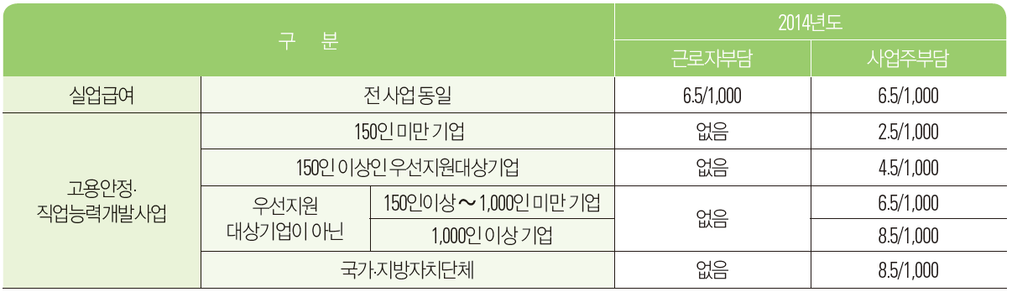
보험료율의 결정 및 특례
▣ 고용보험 요율

Slide 39
보험료율의 결정 및 특례
▣ 고용보험 상시근로자수 산정
- 해당 사업주가 행하는 국내의 모든 사업의 총 상시근로자
수에 따라 고용안정·직업능력개발사업 보험료율을
2.5/1000~8.5/1000까지 차등 적용
- 건설업의 경우 상시근로자수 산정이 곤란한 경우 건설업
상시근로자 산정기준에 따라 아래 산식으로 산정
- 공사실적액 : 총공사실적액에서 적법하게 하도급(외주
공사)준 공사실적을 제외한 금액
2013년도 공사실적액 × 2013년도 노무비율(28%)
2013년도 건설업 월평균보수(2,784,717원) × 조업개월수

Slide 40
보험료율의 결정 및 특례
▣ 건설업 고용보험 우선지원 대상기업
고용보험법
중소기업기본법
상시근로자수
300명 이하
(고용보험법상 일용근로자 제외)
상시근로자수 300명 미만 또는
자본금 30억원 이하
(임원 및 소득세법 시행령 제20조에
따른 일용근로자,
3월 이내의 기간을 정하여 근로하는
자 등 제외)

Slide 41
IV. 보험료 신고서 및 납부서 작성 요령

Slide 42
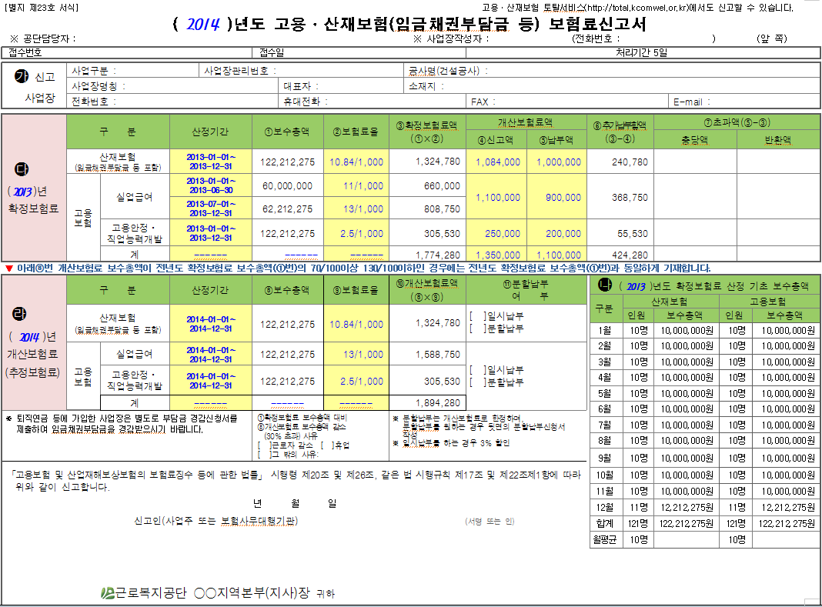

Slide 43
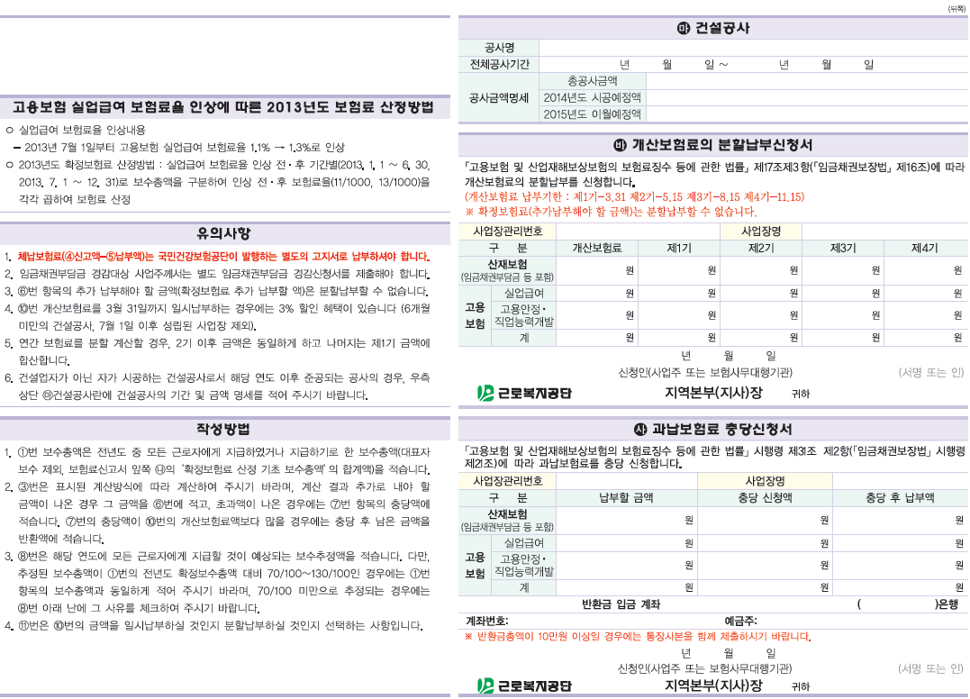

Slide 44
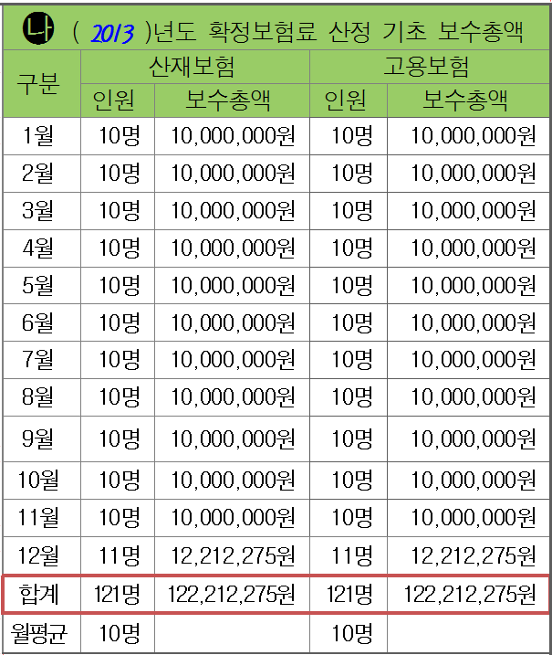
보험료신고서 작성요령
▣ 2013년도 확정보험료 산정 기초 보수총액
2013년도 월별 인원 및 월별 보수총액 기재
건설 일괄사업장은 보수총액 합계란만 기재

Slide 45
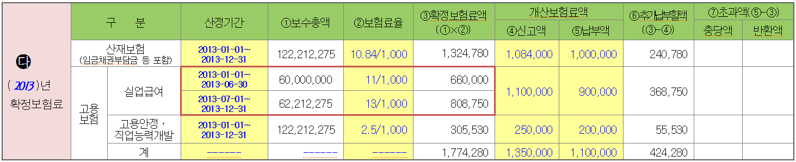
보험료신고서 작성요령
▣ 2013년 확정보험료 산정
2013.7.1.부터 실업급여 보험료율이 인상되었으므로 인상 전·후
기간별로 분할 기재
보험료 산정시 원단위는 절사, 고용보험은 사업 단위별로 절사후 합산
⑥추가납부할액은 ③확정보험료와 ④2013년 개산보험료 신고액의 차액
(③-④) 이며, 체납보험료(④- ⑤)가 있을 경우 건강보험공단의 고지서에 따라 납부

Slide 46
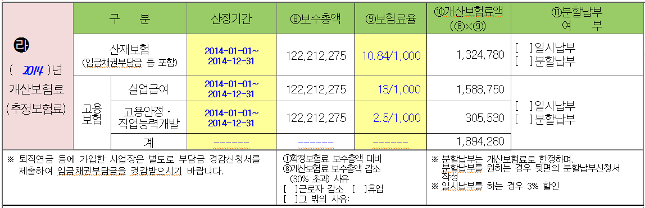
보험료신고서 작성요령
▣ 2014년 개산보험료 산정
⑧ 2014년 개산보수총액이 ① 2013년 확정보수총액의 70/100~130/100 이내인 경우
전년도 확정보수총액과 동일하게 기재
개산보험료 일시납부시 3%공제, 분할납부시 분할납부신청서 작성

Slide 47
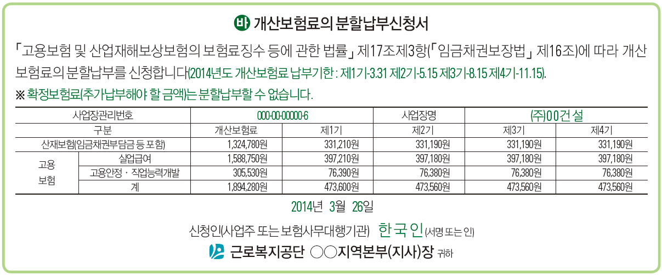
보험료신고서 작성요령
▣ 2014년 개산보험료 분할납부
개산보험료를 4등분하되 2기 이후 금액은 원단위 절사후 균등기재하고
전체 금액에서 2기~4기 합산액을 뺀 나머지 금액을 1기 금액으로 기재

Slide 48
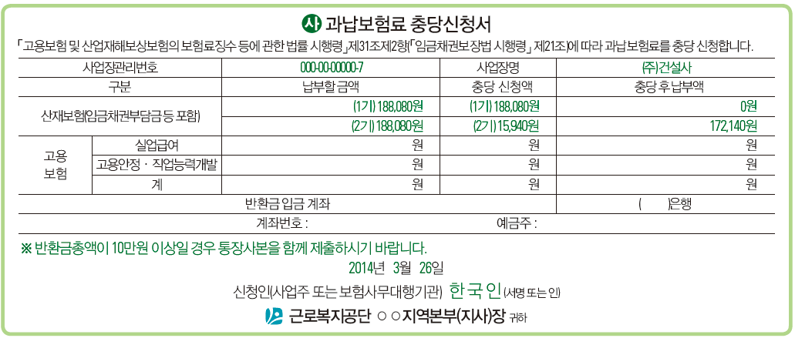
보험료신고서 작성요령
▣ 과납보험료 충당신청서

Slide 49
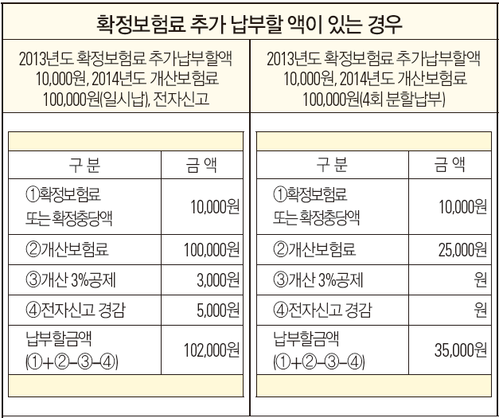
납부서 작성요령
▣ 확정보험료 추가 납부할 액이 있는 경우

Slide 50
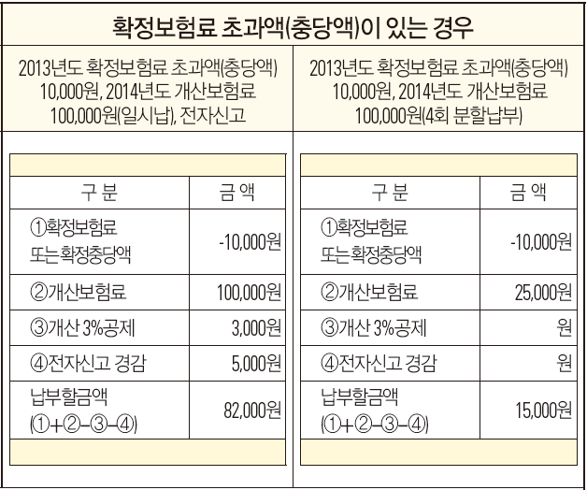
납부서 작성요령
▣ 확정보험료 초과액(충당액)이 있는 경우

Slide 51
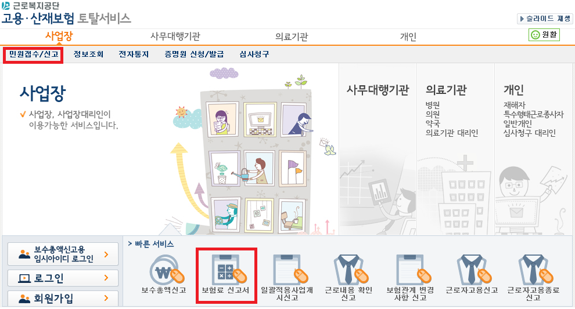

토탈서비스
total.kcomwel.or.kr
접속
민원접수/신고
보험료 신고
또는 빠른 서비스
보험료 신고서
▣ 토탈서비스 신고 혜택
- 고용·산재보험 각각 5천원씩 경감, 팩스나 우편접수의 불편함이 없으며
납부할 금액 등이 자동계산되고 납부서 발급 및 전자납부 가능

Slide 52
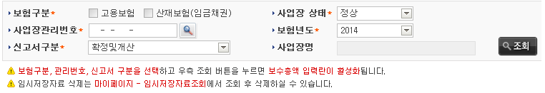
토탈서비스
▣ 사업장 관리번호, 보험구분 등 선택 화면

Slide 53
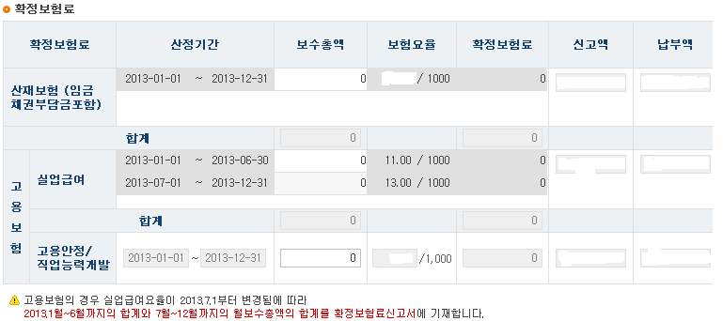
토탈서비스
▣ 확정보험료 산정 화면

Slide 54
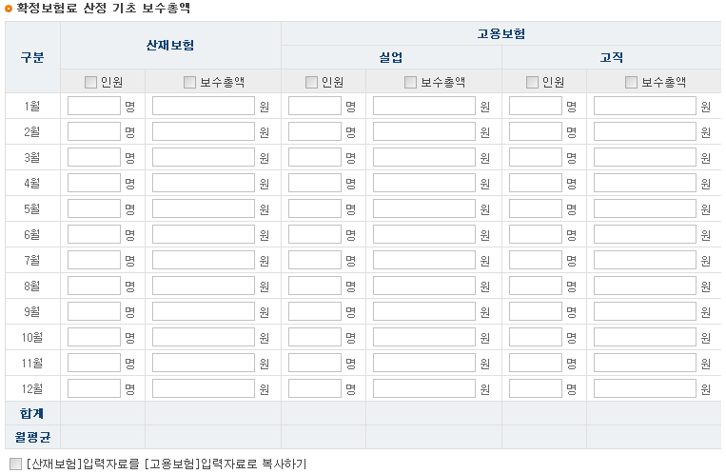
토탈서비스
▣ 확정보험료 산정 기초 보수총액 화면

Slide 55
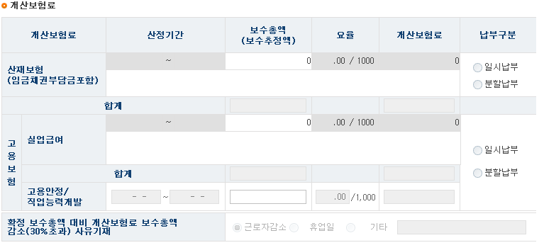
토탈서비스
▣ 개산보험료 산정 화면

Slide 56
V. 건설업 사회보험료 지원사업

Slide 57
건설업 사회보험료 지원사업
▣ 지원대상
건설업본사
건설현장
고용보험 가입대상
근로자수 10명 미만
사업장의 월평균보수
135만원 미만인
근로자
총공사금액
1억원 미만
사업장의 월평균보수
135만원 미만인
근로자
▣ 지원대상 보험료
- 근로자 및 사업주 부담 고용보험료

Slide 58
건설업 사회보험료 지원사업
▣ 지원보수 기준 및 지원율
구 분
2013년도
2014년도
지원기준
(월평균보수)
130만원 미만
135만원 미만
지원율
1~3월
4~12월
1/2 지원
1/2~1/3
차등 지원
1/2 지원
월평균보수 = (지원금 지급신청 당시 기재한 보수총액 / 해당연도 근무
일수)*30

Slide 59
건설업 사회보험료 지원사업
▣ 지원절차
구 분
본사
현장
지원사업장 확인신청
별도신청기한 없으며,
확인신청일부터 연도말까지 지원
착공후 30일 이내
공사기간 전체에 대해 지원
지원금
지급신청
다음연도 4.10.~4.30.
공사종료후
다음달 15일~말일
건설본사의 경우 연도말 기준 지원기간의 월평균 가입자수가 10명
미만일 경우 다음연도 계속 지원(확인신청 불필요)

Slide 60
건설업 사회보험료 지원사업
▣ 지원금 지급 조건
- 본사 : 다음연도 3.31.까지 확정보험료 신고ㆍ납부(완납)
- 현장 : 공사종료일 기준 개산보험료 신고ㆍ납부(완납)
▣ 지원금 산정
- 본사 : 지원금 지급신청서에 기재된 보수총액을 기준으로 월평균
보수를 산정하여 지원대상 결정 후 지원금 산정
※ 피보험자 지연 신고시 신고일부터 지원액 산정
- 현장 : 법정신고기한 내 근로내용 확인신고서를 제출한 경우에
한하여 월별 보수총액으로 지원금 산정

Slide 61
건설업 사회보험료 지원사업
▣ 지원제한
- 지원대상자 보수총액의 합이 도급금액에 노무비율을 곱하여
산정한 보수총액(본사의 경우는 확정보수총액)보다 큰 경우는
전액 미지원
▣ 지원금 환수
- 지원금 지급 후 지원요건을 미 충족한 것으로 밝혀질 경우
전액 환수

Slide 62
상용형 시간선택제 일자리
사회보험료 지원사업

Slide 63
시간선택제 일자리 사회보험료 지원사업
▣ 지원대상
- 시간선택제 일자리를 새롭게 창출한 중소기업(고용보험법
시행령 제12조에 따른 우선지원 대상기업)의 사업주
▣ 지원내용
- 시간선택제 근로자 고용보험료의 사업주 부담분
▣ 지원기간
- 지원대상 근로자 채용일로부터 2년간(2017년까지 한시 사업)
▣ 신청서 접수기간 :‘14.4.1. 이후
- 근로자 신규 채용일 이후 3개월이 경과된 날(신청요건 충족일)부터 1년
이내

Slide 64
시간선택제 일자리 사회보험료 지원사업
▣ 지원요건
-‘14.1.1.이후 시간선택제 근로자를 신규 채용한 사업주로서 고용
보험, 국민연금 등 4대 사회보험에 가입하고 지원대상 보험료를
납부한 사업주
근로계약기간의 정함이 없거나 1년 이상
소정근로시간이 주15시간~30시간
임금수준이 최저임금의 130%~300%
근로조건이 전일제 근로자와 차별이 없을것(근로시간 비례보호의 원칙 적용)
시간선택제 근로자 요건

Slide 65
시간선택제 일자리 사회보험료 지원사업
▣ 지원제외 대상
- 건설현장(건설업 본사는 지원대상)
- 지원금 신청요건 충족일부터 1년 이내에 지원금 신청서 미제출
- 해당 고용보험 및 국민연금 보험료를 체납한 사업주
- 외국인 근로자
- 채용일 이후 1개월 미만 근무하고 이직한 근로자
- 지원대상 사업주에게 고용되기 이전 3개월 이내에 동일 사업장에서
이직한 근로자
- 지원대상 근로자 채용 전·후 1개월 동안 해당 사업장 소속 근로자
(지원대상자보다 나중에 고용한 근로자 제외)를 고용조정으로
이직시킨 경우에는 감원 인원만큼 지원하지 아니함

Slide 66
Ⅶ. 기타사항

Slide 67
보험료 산정기준 변경
▣ ’11년부터 산재 고용보험의 보험료 산정기준이
- 임금(근로기준법) → 보수(소득세법의 과세대상 근로소득)로 변경
근로기준법상 임금
소득세법상 보수
▣ 보수
- 근로소득(소득세법 제20조) – 비과세근로소득 (소득세법 제12조제3항)

Slide 68

보험료 산정기준 변경
▣ 임금과 보수의 주요 보험료 산정 대상 여부 항목
주 요 항 목 | 임금 여부 | 보수 여부
국외 등의 건설현장에서 근로를 제공하고 받는 보수 | 포함 | 월 300만원 제외
광산근로자 및 일용근로자의 연장․야간 또는 휴일근무 수당 | 포함 | 제외
광산근로자가 받는 입갱수당 및 발파수당 | 포함 | 제외
취업규칙 등에 미리 지급금액을 정하여 지급하는 일․숙직수당 | 포함 | 제외
근로계약, 취업규칙 등에 의하여 규정된 급식비 | 포함 | 제외 (연 120만원)
특수지역에 근무하는 근로자에게 지급하는 벽지수당 등 | 포함 | 제외
취업규칙 등에 따른 정기상여금 등 | 포함 | 포함
기업이윤에 따라 일시적․불확정적으로 사용자의 재량에 따라 지급되는 경영성과배분금, 격려금, 포상금 등 | 제외 | 포함

Slide 69
보험료등 경감 특례
▣ 보험료 산정기준이 임금에서 보수로 변경됨에 따라 급격한 보험료
증가가 예상되는 기업의 부담 완화를 위하여 2011년부터 한시적
으로 임금총액 대비 보수총액이 2011년~2013년까지는 115%,
2014년은 120%, 2015년은 125%를 초과하는 경우 보험료를 경감
▣ 2014년도 경감 대상
- 2013년도 보수총액이 2013년도 임금총액의 120%를 초과하는
사업장 또는 근로자
▣ 신청 방법 : 보험료 등 경감 특례신청서를 공단에 제출 (신청주의)
▣ 경감율의 적용 : 보험료 경감율이 반영된 보험료에서 일시납에
따른 공제(3%) 적용

Slide 70
보험료등 경감 특례
▣ 2014년도 경감율의 산정
2013년도 임금총액 대비 보수총액 비율 – 1.20
2013년도 임금총액 대비 보수총액 비율
예시) 2013년 임금총액 : 1억, 2013년 보수총액 : 1억 4천만원,
전년도 임금총액 대비 보수총액 비율 : 1.4
경감율 : 0.142857… = (1.4 – 1.2) / 1.4 → 14.29% (소수점 다섯째자리 반올림)
▣ 보험료 산정
- 건설업 사업장 2014년 개산보험료가 1,200,000원 이고 일시납부 할 경우
경 감 액 = 171,480원 (1,200,000원 X 14.29%)
납부보험료 = 997,670원
[1,200,000원-171,480원-{(1,200,000원-171,480원)X3%)}]
- 분납할 경우는 분납보험료에서 경감비율 적용

Slide 71




